Slide 1
PRESENTACIÓN A:
Comisión de Educación, Cultura, Ciencia, Tecnología y Medio Ambiente
Comisión de Salud y Deporte
Viernes 12 de abril del 2019
“Año 61 de la Revolución”

Slide 2
Título VII. Organización Territorial del Estado
Lineamiento 17. Impulsar el desarrollo de los territorios a partir de la estrategia del país, de modo que se fortalezcan los municipios como instancia fundamental.
ARTÍCULO 168
El municipio es la sociedad local, organizada por la ley, que constituye la unidad política-administrativa primaria y fundamental de la organización nacional; goza de autonomía y personalidad jurídica propias a todos los efectos legales, con una extensión territorial determinada por necesarias relaciones de vecindad, económicas y sociales de su población e intereses de la nación, con el propósito de lograr la satisfacción de las necesidades locales.

Slide 3
Título VII. Organización Territorial del Estado
Palabras del presidente Miguel Díaz Canel-Bermúdez sobre el papel del municipio

Slide 4
Misión MES

Slide 5
DECRETO-LEY No. 369 DE 2018 “Modificativo de la Ley No. 1307 De 29 de Julio de 1976”
Centro Universitario Municipal: Nivel de dirección que tiene un alcance municipal en la dinámica de su desempeño, al frente del cual está el director como máxima autoridad, quien se subordina directamente al rector. El centro universitario municipal es una unidad organizativa de la universidad que tiene como objetivo llevar a cabo todos los procesos y funciones de la educación superior en la magnitud que se demande por el municipio y en la medida que se asegure la calidad requerida. Su creación, extinción y estructura es aprobada por el ministro a propuesta del rector.

Slide 6
DECRETO-LEY No. 369 DE 2018 “Modificativo de la Ley No. 1307 De 29 de Julio de 1976”
Filial: La filial tiene como finalidad desarrollar la formación de pregrado, fundamentalmente en cursos por encuentros, en aquellos lugares donde se demande y en las carreras en las que existan las condiciones que garanticen desarrollarlas con la calidad requerida. En el caso de las filiales que excepcionalmente se crean en los municipios, asumen funciones similares a los centros universitarios municipales en el nivel de actividad y subordinación que se le apruebe por el rector. El ministro de Educación Superior, a propuesta del rector, aprueba la creación de las filiales, las que tienen como máxima autoridad al director.

Slide 7
CENTROS UNIVERSITARIOS MUNICIPALES
…”Es un avance la enseñanza universitaria en todas las provincias y ahora nos vamos encaminando hacia la idea, de una forma o de otra, de convertir todo el país en una gran universidad”…Fidel Castro Ruz
II Taller Nacional. La Universidad en la Batalla de Ideas. 17 y 18 de enero del 2002
2002
Creación de las Sedes Universitarias Municipales
2010
Acuerdo No. 6935 del Consejo de Ministros “Creación de los CUM”, aprobados en 123 municipios
2014
Acuerdo 7599, del Consejo de Ministros “Fusión de los Centros de Educación Superior”.

Slide 8
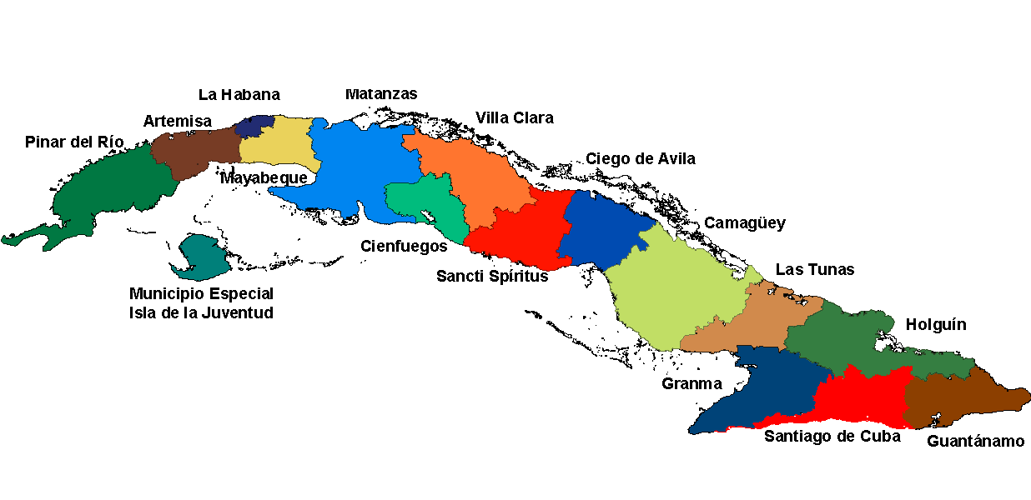
CENTROS UNIVERSITARIOS MUNICIPALES
UNAH 11 CUM
Matrícula 1411
UM 4 CUM, 8 F
Matrícula 2126
UA 10 CUM
Matrícula:1995
UCLV 12 CUM
Matrícula:738
UNICA 4 CUM, 5 F
Matrícula 679
ULT 7 CUM
Matrícula: 2117
UPR 10 CUM, 2 F
Matrícula 1539
UHo 10 CUM, 3 F
Matrícula 3473
UCf 7 CUM
Matrícula: 1326
UC 12 CUM, 1 F
Matrícula: 3892
UNISS 7 CUM, 2 F
Matrícula: 2228
MATRÍCULA CUM: 30648
CURSO POR ENCUENTROS: 28 634
EDUCACIÓN A DISTANCIA: 2 014
UDG 10 CUM, 1 F
Matrícula: 1718
UG 9 CUM
Matrícula: 3164
UO 8 CUM
Matrícula 4242

Slide 9
FUNCIONES DE LOS CENTROS UNIVERSITARIOS MUNICIPALES

Slide 10
FUNCIONES DE LOS CUM
1
Asesoran la gestión de las políticas públicas
2
Creación de capacidades en actividades de formación
3
4
5
Potencial humano del municipio
Monitorean graduados para tareas locales
Elaboración de proyectos, sinergia entre actores locales
6
Preparación y reserva de cuadros
7
Interfase entre universidad y centros I+D
8
Grupos municipales de trabajo
9
10
11
Diagnóstico de recursos
Atracción de fuentes de financiamiento
Capacidades de innovación
12
Procesos de comunicación social

Slide 11
FUNCIONES DE LOS CUM
Capacitar para el Desarrollo Local: como proceso de construcción social
Conformación de equipos multidisciplinarios
Mecanismos de concertación entre actores estatales y no estatales
Diseño de herramientas de planificación territorial con enfoque participativo
Control popular y participación ciudadana (programas y proyectos de desarrollo local)
Concepción de estrategias de comunicación para el desarrollo
Enfoques de género, población
Consejo Popular

Slide 12
FUNCIONES DE LOS CUM
Capacitar para el Desarrollo Local: Es un proceso de cambio estructural
Cartera de oportunidades de proyectos (consumo local, sustituc. importac. fondos exportables)
Cultura de Gestión por Proyectos (actores estatales y no estatales)
Desarrollo de polos productivos
Movilización de fuentes de financiamiento
Incorporación de jóvenes y mujeres
Fomento de proyectos locales (pequeña y mediana empresa)

Slide 13
FUNCIONES DE LOS CUM
Capacitar para el Desarrollo Local: genera un entorno innovador territorial
Sistemas de Innovación Local
Transferencia de tecnologías
Innovación social
Pertinencia de la Capacitación (aprender haciendo y educación popular)

Slide 14
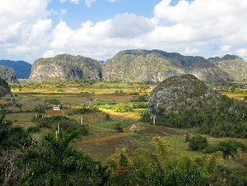
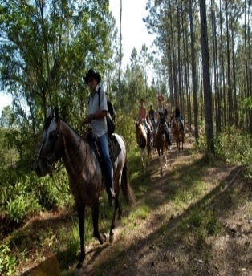
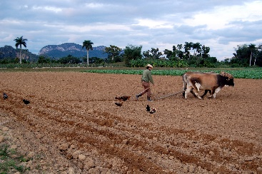
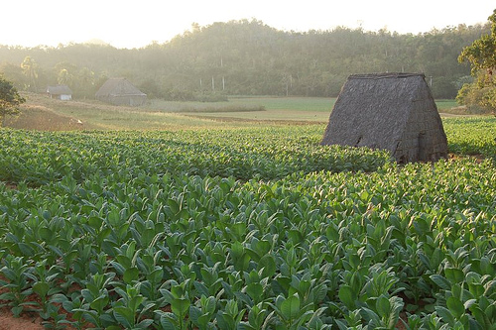
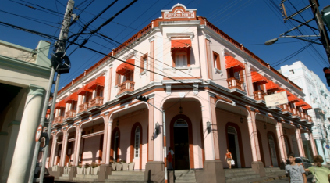
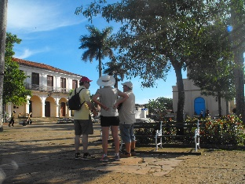
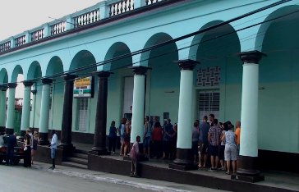
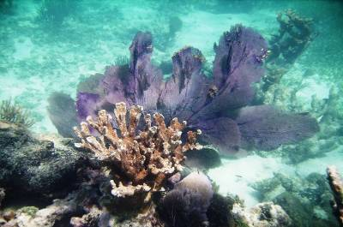
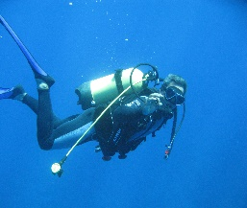
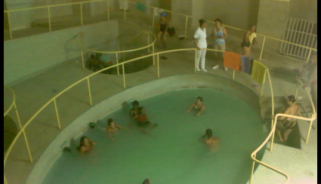
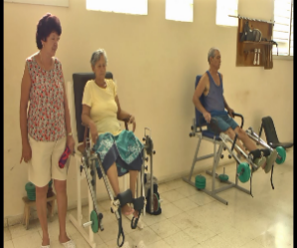
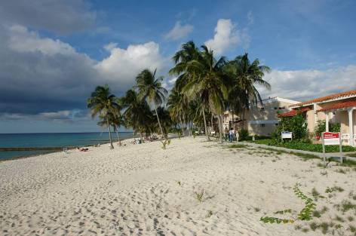
FUNCIONES DE LOS CUM
Capacitar para el Desarrollo Local: es promover la gestión de productos de turismo local sostenible que generen cadenas de valor territorial
Turismo de Naturaleza
Turismo Rural
Turismo de Ciudad
Turismo Deportivo
Turismo de Salud
Turismo de Sol y Playa

Slide 15
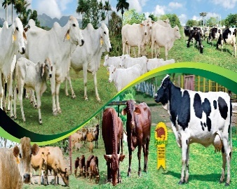
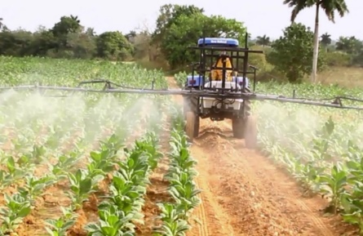
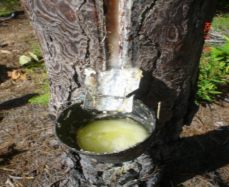
FUNCIONES DE LOS CUM
Capacitar para el Desarrollo Local: es incentivar procesos de internacionalización del tejido empresarial local (sustitución de importaciones y generación de rubros exportables) (cooperación internacional e inversión extranjera)

Slide 16
CONOCIMIENTO, POTENCIAL HUMANO Y DESARROLLO TERRITORIAL EN EL MODELO ECONÓMICO Y SOCIAL

Slide 17
CONOCIMIENTO, POTENCIAL HUMANO Y DESARROLLO TERRITORIAL EN EL MODELO ECONÓMICO Y SOCIAL
Bases del Plan Nacional de Desarrollo Económico y Social hasta el 2030: visión de la Nación, Ejes y Sectores Estratégicos.
Localizar los Objetivos de Desarrollo Sostenibles desde las estrategias de desarrollo municipal y provincial
Ejes temáticos
Demográfico
Infra-estructura
Gobierno, defensa y seguridad interior
Territorial
Socio-cultural
Medio ambiente y recursos naturales
Potencial productivo, tecnológico y humano
Monetario, financiero y fiscal
Sector externo
Agenda de Desarrollo Sostenible 2030
17 Objetivos de Desarrollo Sostenible («ODS»)
169 metas económicas, sociales y ambientales para un periodo de quince años.

Slide 18
CONOCIMIENTO, POTENCIAL HUMANO Y DESARROLLO TERRITORIAL EN EL MODELO ECONÓMICO Y SOCIAL
El desarrollo territorial considera:
más eficiente la administración pública
producir, diseminar, adaptar, transformar, los conocimientos y las tecnologías
cuidar el medio ambiente
manejar los riesgos
mejorar el hábitat
cuidar la salud
creación de capacidades humanas e institucionales
favorecer la seguridad alimentaria
Las crecientes demandas productivas y el cambio tecnológico asociado a ellas, demanda capacidades técnicas que se encuentran desigualmente distribuidas en nuestros territorios.
En los municipios se dispone de recursos humanos y capacidades científicas y tecnologías limitados, en algunas áreas, respecto a las demandas actuales y futuras.
El proceso de descentralización en curso requiere prestar especial atención a ese desafío.

Slide 19
CONOCIMIENTO, POTENCIAL HUMANO Y DESARROLLO TERRITORIAL EN EL MODELO ECONÓMICO Y SOCIAL
El sistema educacional, y la política de ciencia, tecnología e innovación exige un esfuerzo especial por territorializar el eje potencial humano, ciencia, tecnología e innovación.

Slide 20
CONOCIMIENTO, POTENCIAL HUMANO Y DESARROLLO TERRITORIAL EN EL MODELO ECONÓMICO Y SOCIAL

Slide 21
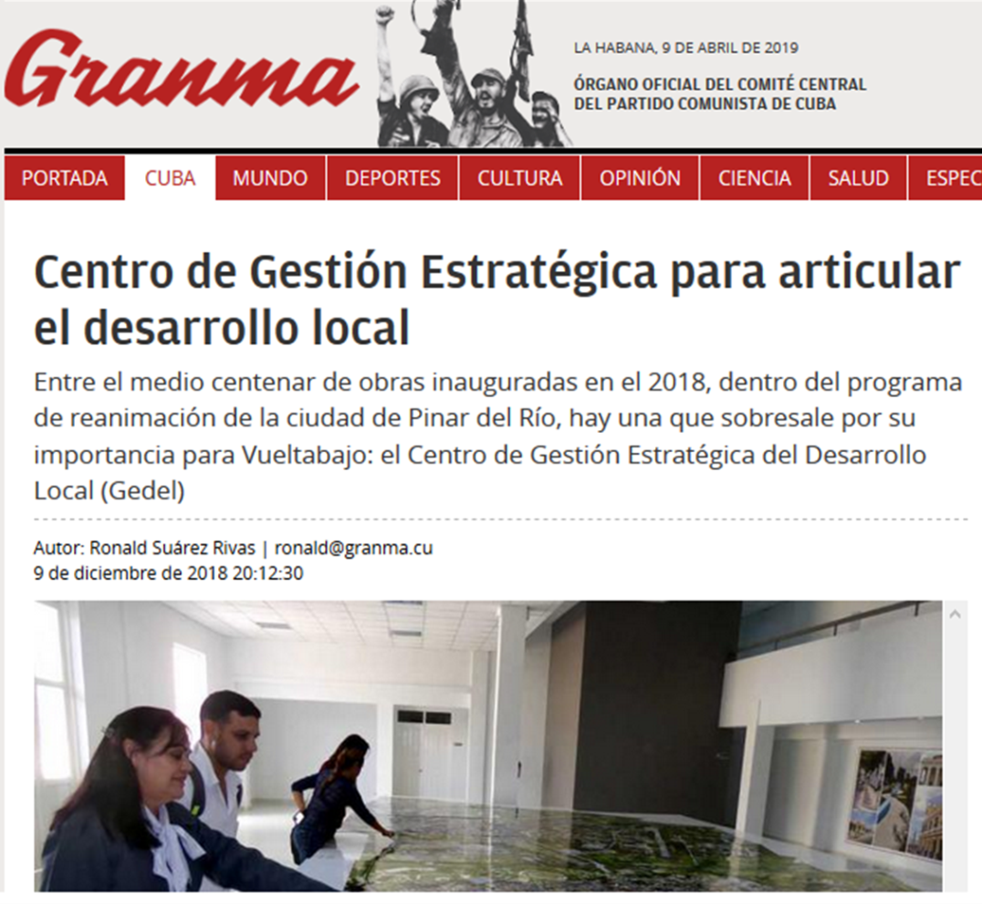
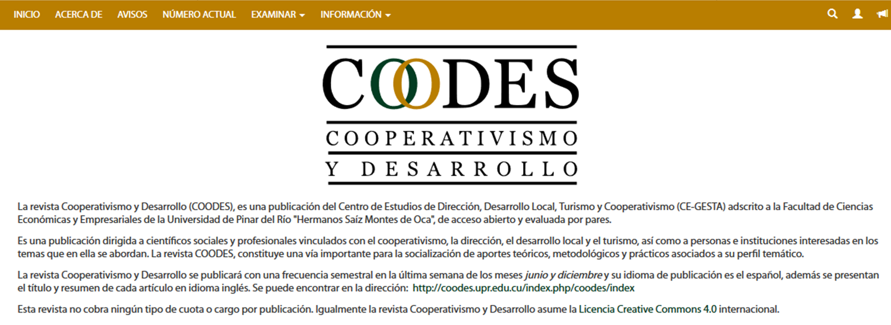
CONOCIMIENTO, POTENCIAL HUMANO Y DESARROLLO TERRITORIAL EN EL MODELO ECONÓMICO Y SOCIAL
TERRITORIALIZAR el eje potencial humano, ciencia, tecnología e innovación.

Slide 22
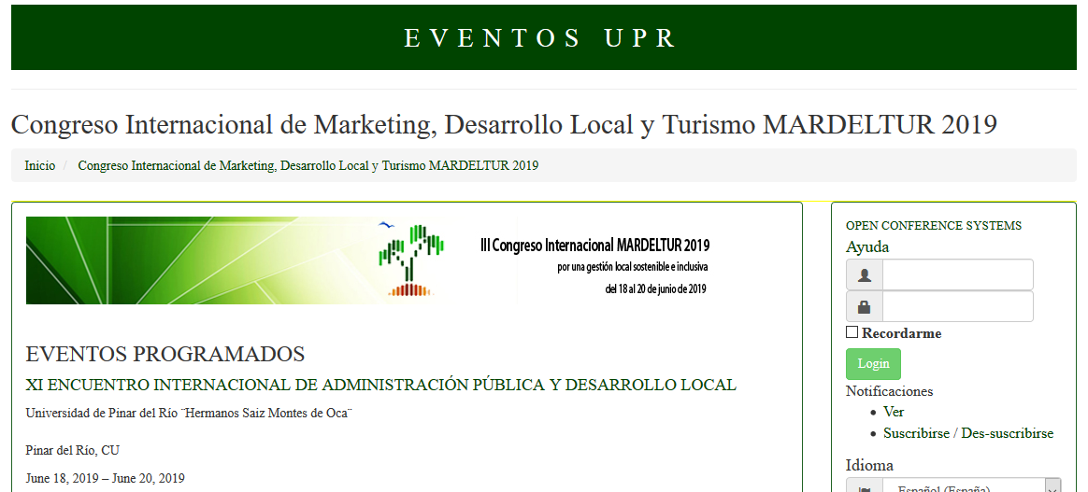
CONOCIMIENTO, POTENCIAL HUMANO Y DESARROLLO TERRITORIAL EN EL MODELO ECONÓMICO Y SOCIAL
TERRITORIALIZAR el eje potencial humano, ciencia, tecnología e innovación.
http://eventos.upr.edu.cu/index.php/MARDELTUR2019/

Slide 23
CONOCIMIENTO, POTENCIAL HUMANO Y DESARROLLO TERRITORIAL EN EL MODELO ECONÓMICO Y SOCIAL
TERRITORIALIZAR el eje potencial humano, ciencia, tecnología e innovación.

Slide 24
PAPEL DE LA EDUCACIÓN SUPERIOR EN LA GESTIÓN DEL DESARROLLO LOCAL

Slide 25
PAPEL DE LA EDUCACIÓN SUPERIOR EN LA GESTIÓN DEL DESARROLLO LOCAL
El sistema de educación superior, en estrecho vínculo y cooperación con las restantes instituciones y organizaciones del país, constituye un actor clave en la multiplicación de las capacidades para producir, diseminar y contribuir el uso del conocimiento que los territorios demandan.
aglutina una parte importante del potencial humano más calificado del país
el sistema está extendido en todo el país, incluidos la mayoría de los municipios
ACTOR CLAVE

Slide 26
PAPEL DE LA EDUCACIÓN SUPERIOR EN LA GESTIÓN DEL DESARROLLO LOCAL
Objetivo 6. Lograr impacto de los procesos universitarios integrados, en el desarrollo económico y social local, consolidando a la universidad (sede central y CUM) como aliado de los gobiernos en la gestión de la estrategia de desarrollo municipal (EDM) y en el logro de una sólida base económico productiva

Slide 27
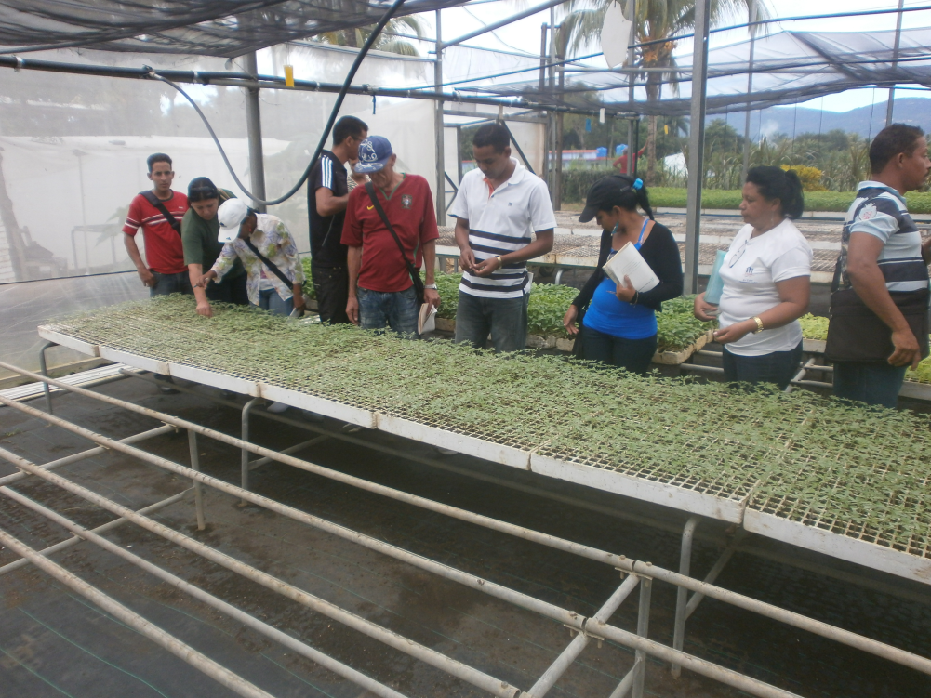
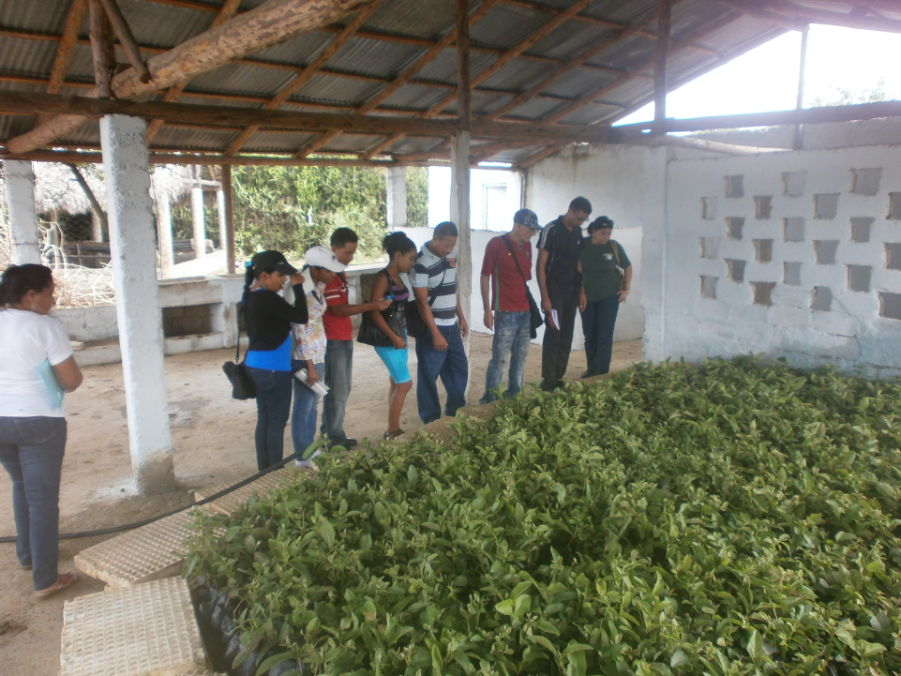
PAPEL DE LA EDUCACIÓN SUPERIOR EN LA GESTIÓN DEL DESARROLLO LOCAL
Mayor vinculación de los estudiantes de curso diurno con sus municipios de procedencia
Empresa Docente (Empresa Agropecuaria SAS) como respuesta del Acuerdo de Colaboración MES-MINAG. Práctica de estudiantes de Agronomía-UNAH

Slide 28
PAPEL DE LA EDUCACIÓN SUPERIOR EN LA GESTIÓN DEL DESARROLLO LOCAL
La innovación y la capacitación están cada vez más integradas en función de las estrategias de desarrollo municipal, en agroindustria, hábitat y vivienda, energía, medio ambiente, destacándose el Programa de Innovación Agropecuaria Local en 75 Municipios.
Las universidades y sus CUM están implicados en la Plataforma Articulada de Desarrollo Integrado Territorial (PADIT) que coordina el MEP y lideran los gobiernos en las diferentes provincias.

Slide 29
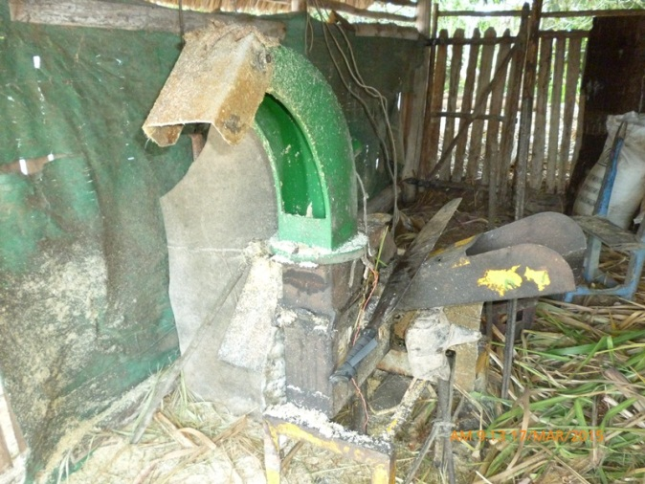
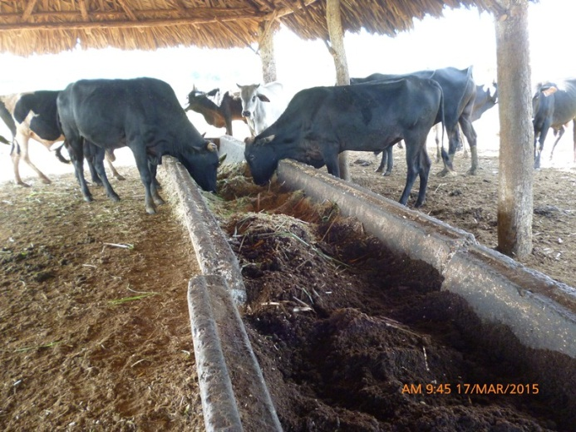
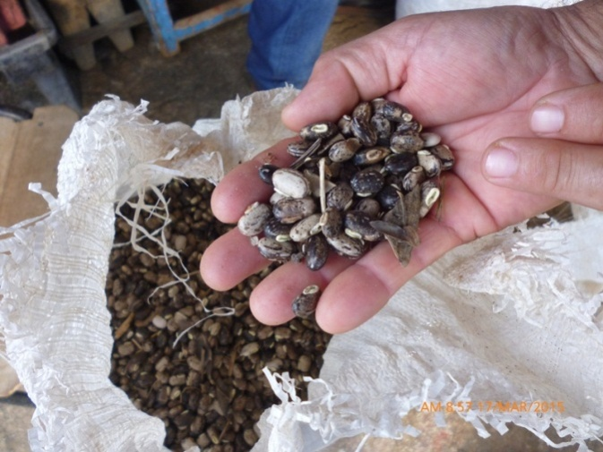
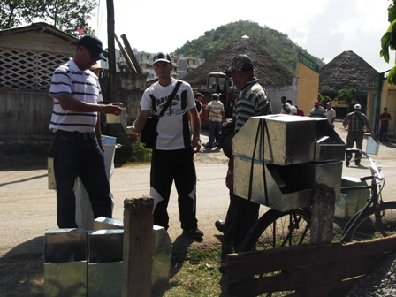
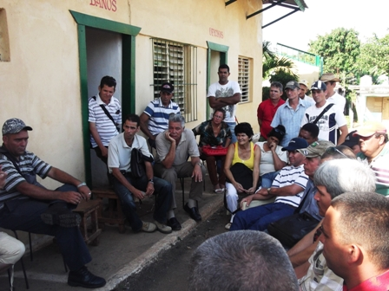
PAPEL DE LA EDUCACIÓN SUPERIOR EN LA GESTIÓN DEL DESARROLLO LOCAL
ESTRATEGIAS DE DESARROLLO MUNICIPAL, EN AGROINDUSTRIA- TRANSFERENCIA DE TECNOLOGÍA
Misión y Visión
Políticas territoriales
Líneas Estratégicas
Programas y Proyectos
CUM
CE-GESTA
CUM
LOS PALACIOS

Slide 30
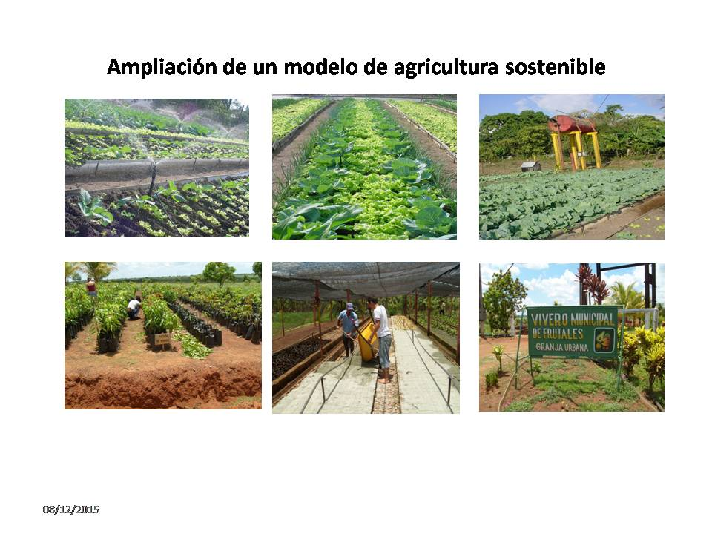
PAPEL DE LA EDUCACIÓN SUPERIOR EN LA GESTIÓN DEL DESARROLLO LOCAL
ESTRATEGIAS DE DESARROLLO MUNICIPAL, EN AGROINDUSTRIA- CUM LOS PALACIOS
FUENTE DE FINANCIAMIENTO
Fondos Propios (MINAG + Campesinos).
Crédito Bancario
Contribución al Desarrollo Local
Inversión Extranjera.

Slide 31
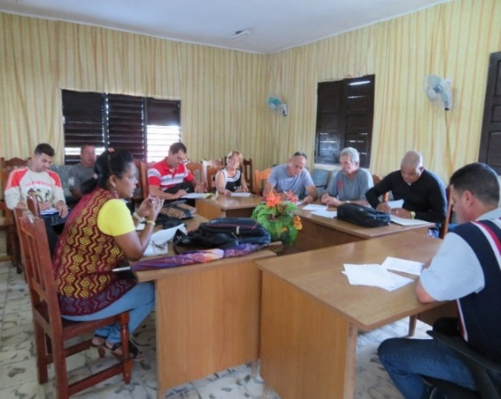
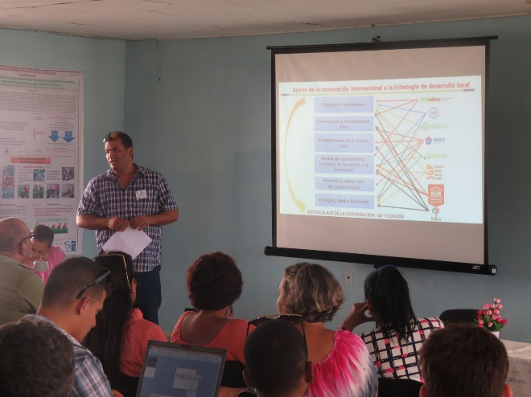
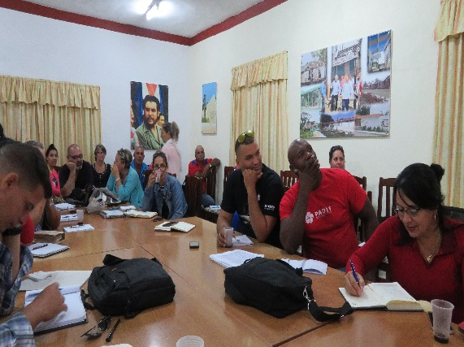
PAPEL DE LA EDUCACIÓN SUPERIOR EN LA GESTIÓN DEL DESARROLLO LOCAL
ESTRATEGIAS DE DESARROLLO MUNICIPAL, EN MEDIO AMBIENTE-CUM YAGUAJAY-UNISS
Proyecto Bioenergía
Subprograma de Energía Renovable
- Promover el cambio de la matriz energética, en correspondencia con las necesidades y potencialidades del municipio, utilizando fuentes renovables de energía que garanticen su eficacia y eficiencia
Objetivo Estratégico: Potenciar el uso de la energía renovable en Yaguajay
Sistemas de biogás a porcicultores con más de 150 cerdos
Instalación de un biodigestor de 70 m³ en Centro Porcino Carbó
Instalación de biodigestores en la ganadería vacuna
Instalación de calentadores solares por el MINAG
Instalación de 4 Parques fotovoltaicos
Instalación de Planta de biodiesel en sector estatal

Slide 32
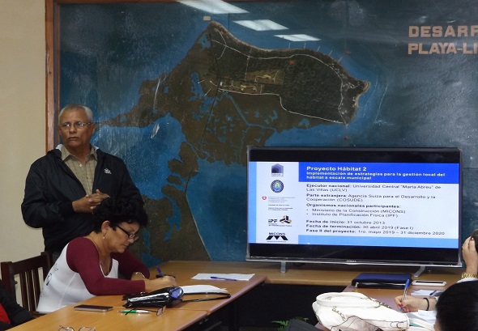
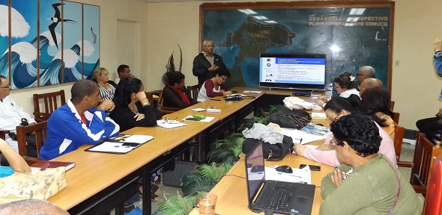
PAPEL DE LA EDUCACIÓN SUPERIOR EN LA GESTIÓN DEL DESARROLLO LOCAL
ESTRATEGIAS DE DESARROLLO MUNICIPAL, EN HÁBITAT
El Dr. Andrés Olivera Ranero, profesor de la facultad de Construcciones de la Universidad Central “Marta Abreu” de Las Villas y director de “Hábitat 2” expone las posibilidades sociales y económicas para Caibarién fue presentado ante los miembros del Consejo de la Administración Municipal, el grupo técnico asesor y Juan Alberto González Milán, primer secretario del Partido Comunista de Cuba.

Slide 33
PAPEL DE LA EDUCACIÓN SUPERIOR EN LA GESTIÓN DEL DESARROLLO LOCAL
ESTRATEGIAS DE DESARROLLO MUNICIPAL, EN AGROINDUSTRIA

Slide 34
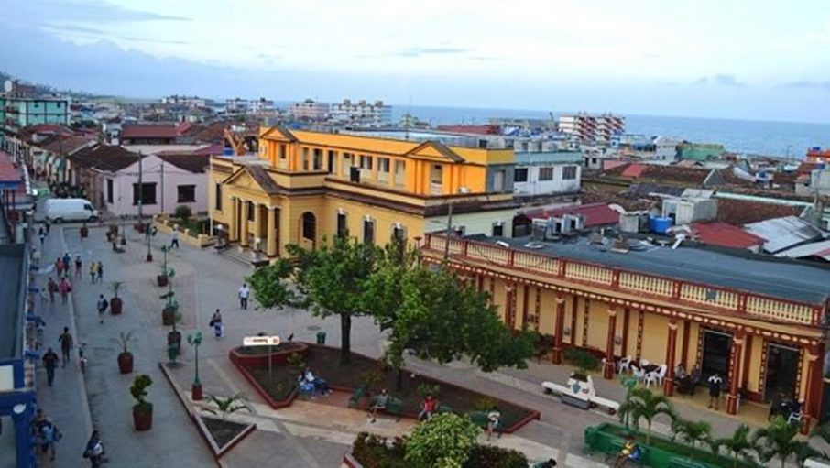
PAPEL DE LA EDUCACIÓN SUPERIOR EN LA GESTIÓN DEL DESARROLLO LOCAL
CEDEM - UH . ATENCIÓN A LA DINÁMICA DEMOGRÁFICA - 2014 - 2019
Creación y funcionamiento la Red de Estudios de Población del país, con participación de provincias, municipios y de las universidades
Revisión de estrategias de desarrollo municipales en función de la relación población - desarrollo
Vínculos, alianzas con contrapartes- PADIT-PNUD, Ministerio de Economía, INIE, órganos provinciales y municipales de la administración, similares instancias de los organismos centrales
Avanzan estudios sociodemográficos en Baracoa.
Primera versión de los estudios demográficos del municipio de Baracoa, y su importancia en aras de potenciar el bienestar de la población
http://www.cubadebate.cu/noticias/2019/04/05/avanzan-estudios-sociodemograficos-en-baracoa/#.XK0Qa81o3IU

Slide 35
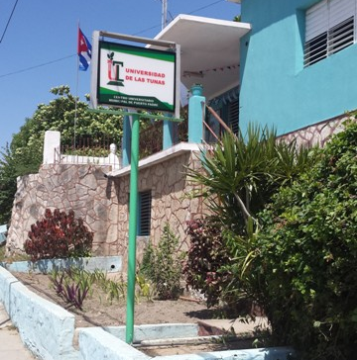
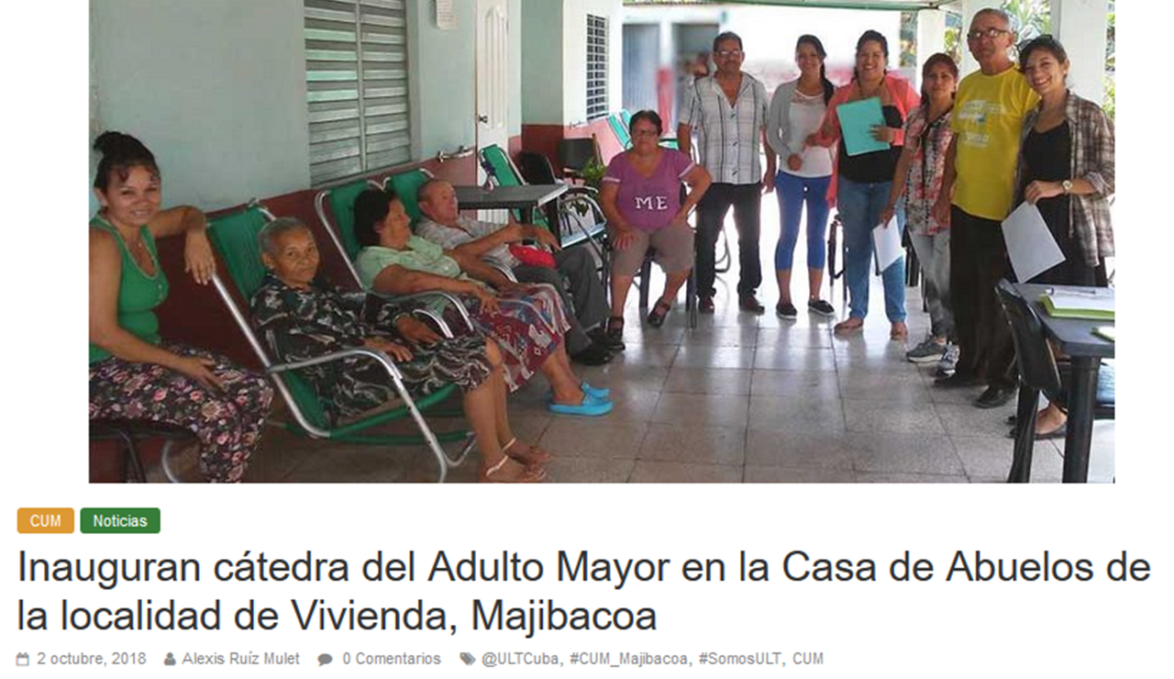
PAPEL DE LA EDUCACIÓN SUPERIOR EN LA GESTIÓN DEL DESARROLLO LOCAL
CENTRO UNIVERSITARIO MUNICIPAL MAJIBACOA
CENTRO UNIVERSITARIO MUNICIPAL PUERTO PADRE

Slide 36
PAPEL DE LA EDUCACIÓN SUPERIOR EN LA GESTIÓN DEL DESARROLLO LOCAL

Slide 37
UNIVERSIDAD DE GUANTÁNAMO CENTRO UNIVERSITARIO MUNICIPAL MAISÍ PROYECCIONES Y APORTES AL DESARROLLO LOCAL
PAPEL DE LA EDUCACIÓN SUPERIOR EN LA GESTIÓN DEL DESARROLLO LOCAL

Slide 38
UNIVERSIDAD DE GUANTÁNAMO CENTRO UNIVERSITARIO MUNICIPAL MAISÍ PROYECCIONES Y APORTES AL DESARROLLO LOCAL
PAPEL DE LA EDUCACIÓN SUPERIOR EN LA GESTIÓN DEL DESARROLLO LOCAL

Slide 39
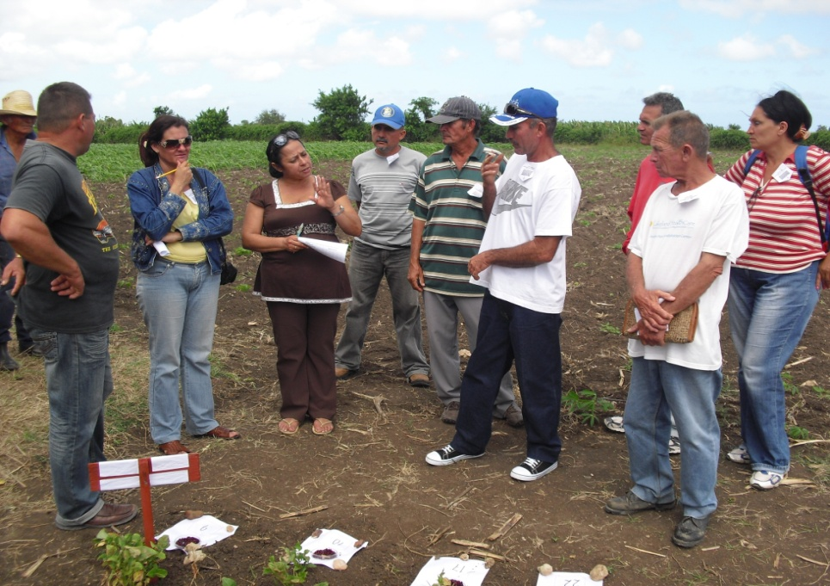
PAPEL DE LA EDUCACIÓN SUPERIOR EN EL GESTIÓN DEL DESARROLLO LOCAL
Algunas de las principales contribuciones de la educación superior al Programa de Desarrollo Agropecuario Municipal (PDAM) en Jesús Menéndez
Formación de capacidades con:
88 profesionales de las Ciencias Agropecuarias,
2 Máster en Ciencias y
2 Doctores en Ciencias Agrícolas.
Más de 100 acciones de capacitación (talleres, conferencias, mesas redondas, paneles, escuelas de aprendizaje, días de campo, diplomados) a actores y autoridades locales, con la participación un total de 2789 individuos.

Slide 40
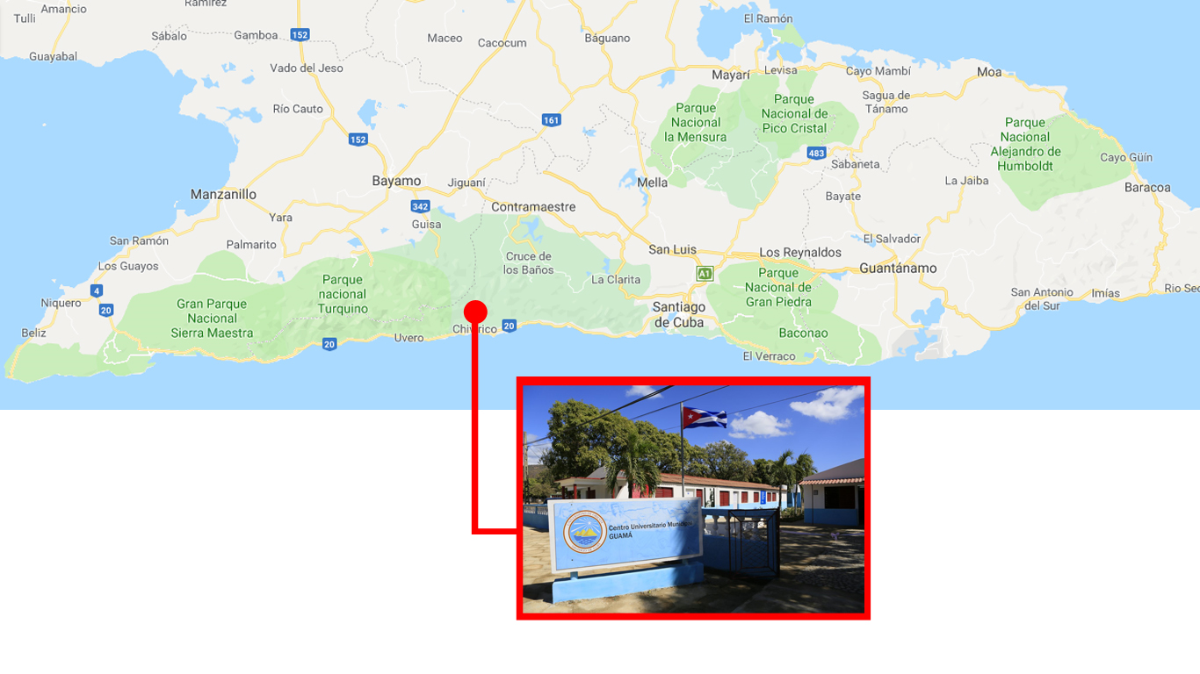
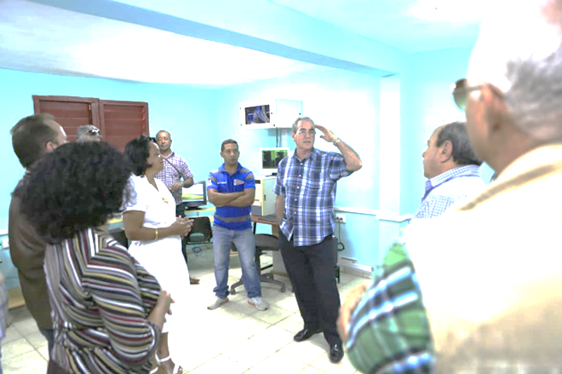
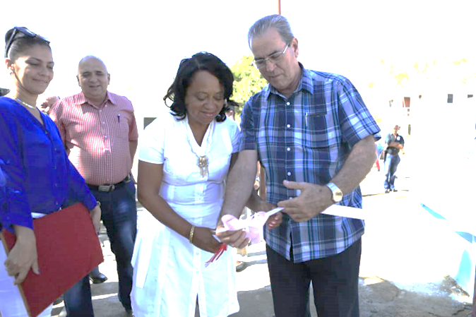
PAPEL DE LA EDUCACIÓN SUPERIOR EN EL GESTIÓN DEL DESARROLLO LOCAL
CENTRO UNIVERSITARIO MUNICIPAL DE GUAMÁ-UO
Inauguración de sus nuevas instalaciones.
Febrero del 2017

Slide 41
PAPEL DE LA EDUCACIÓN SUPERIOR EN EL GESTIÓN DEL DESARROLLO LOCAL
Nivel CINE 8
EDUCACIÓN SUPERIOR DE CICLO CORTO
Clasificación Internacional Normalizada de la Educación - CINE 2011. Educación Terciaria- UNESCO
Decreto-Ley No. 359/2018 que aprueba la institucionalización del nivel de ESCC y designa al MES como su organismo rector. 14/09/2018
Programas de formación de ESCC 2 a 3
Preparación para el empleo hasta 2 años
Formación doctoral
Formación postgraduada de maestría, especialización
Carrera universitaria de 4 a 6 años
Nivel CINE 7
Nivel CINE 6
Nivel CINE 5
ESCC-CUM-DL debe ser promovida por gobiernos provinciales-locales y ANPP

Slide 42
PAPEL DE LA EDUCACIÓN SUPERIOR EN EL GESTIÓN DEL DESARROLLO LOCAL
Gestor de Desarrollo Local
Gestor Local del Hábitat y Vivienda
IDEAS EN ESTUDIO CON LA UPR Y EL GOBIERNO DE ESTA PROVINCIA
Gestor Innovación Agropecuaria Local
EDUCACIÓN SUPERIOR DE CICLO CORTO
Los OACE y OSDE en ESCC se proyectan a sus centros de capacitación y no al DL.
Son necesarias ESCC-CUM para DL con calidad, pertinencia y sostenibilidad.
GUCID-MES pueden ser agentes activos en el diseño.
El claustro y la infraestructura CUM son insuficientes.
Evaluación con la carrera de Lic. en Gestión Socio-cultural para el Desarrollo.
Experimentalmente en algunos municipios.

Slide 43
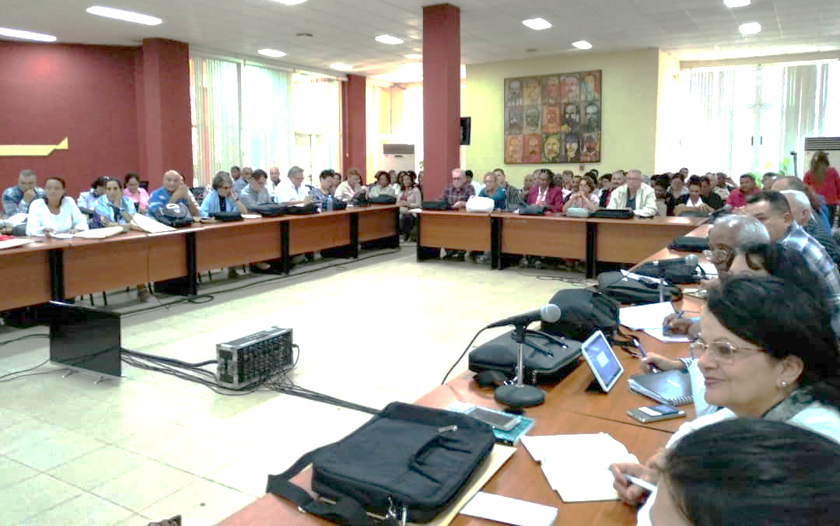
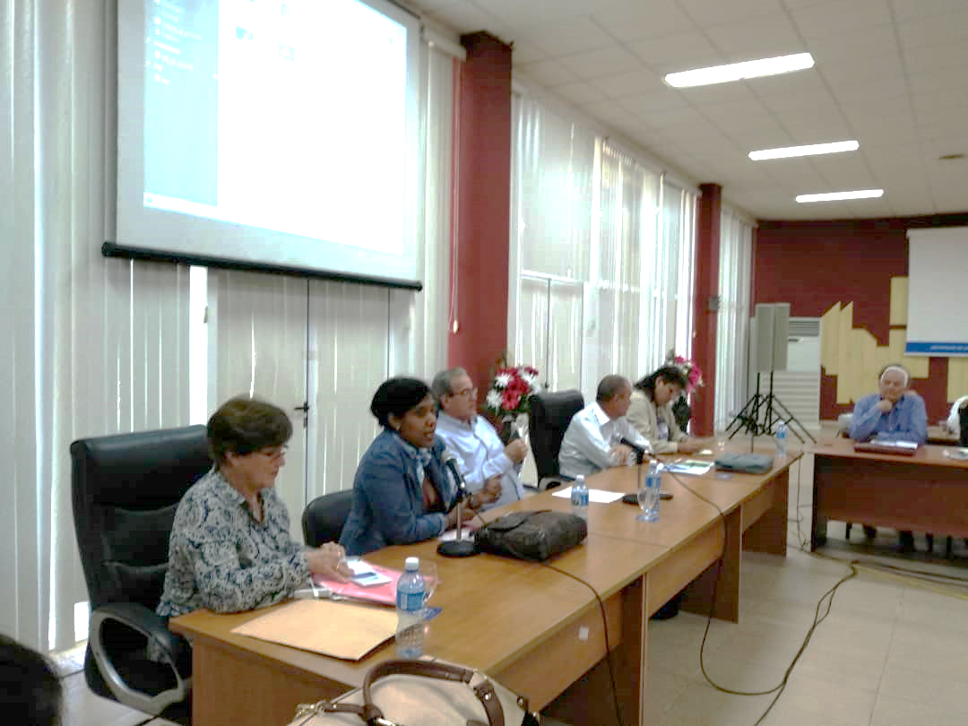
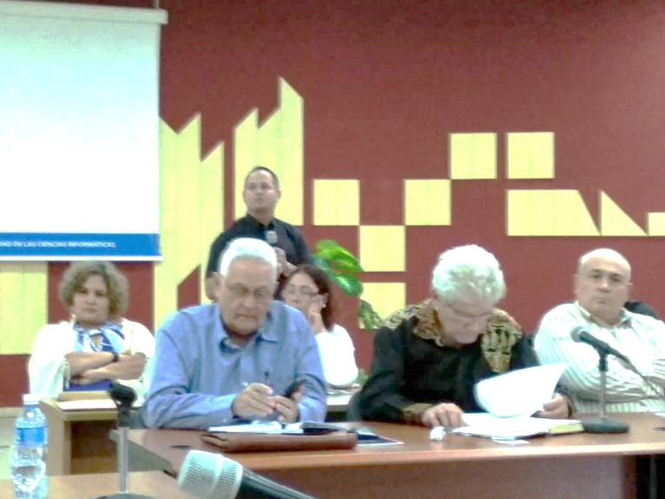
PAPEL DE LA EDUCACIÓN SUPERIOR EN EL GESTIÓN DEL DESARROLLO LOCAL
Primer Taller Nacional de Centros Universitarios Municipales:
El papel de la educación superior en la gestión del desarrollo local.
Preside: Dr. José Ramón Saborido Loidi, ministro Educación Superior.
Fecha: 12 y 13 de diciembre del 2018

Slide 44
DESAFÍOS ACTUALES Y VALORACIONES FINALES

Slide 45
Desafíos Actuales
El trabajo desde los CUM en alianza con los restantes actores de la educación superior y otros organismos, articulados vigorosamente a las tareas de gobierno y conectados con los restantes actores locales, pueden lograr relevantes aportes al desarrollo local y a través de él, al avance del desarrollo económico y social del país, promoviendo el conocimiento y la innovación que ese desarrollo demanda.

Slide 46
Desafíos Actuales
Precisar los procedimientos de contratación de profesionales que puedan asesorar a los gobiernos desde el CUM
Estrategias de desarrollo local debidamente concebidas e implementadas, con el diseño del papel de la formación del potencial humano y la gestión del conocimiento y la innovación
Integración pertinente de los procesos universitarios en función de las líneas estratégicas del desarrollo local
Preparación de sus cuadros y profesores para ejercer el rol que les corresponde como agentes del conocimiento y la innovación

Slide 47
Valoraciones finales
Los CUM constituyen “las universidades de cada territorio”, priorizar la situación, legalización de instalaciones y su incorporación a los planes de mantenimiento constructivo de las universidades.
Establecer sinergias para fomentar y aprovechar de manera sustentable las capacidades humanas, científicas, tecnológicas y orientarlas a la elevación de la calidad de vida de las personas y el desarrollo de los territorios.
Diseñar la formación idónea del municipio: carreras, programas, postgrado, superación profesional y de los cuadros y reservas, para responder a las necesidades territoriales.
Profundizar en cada municipio, de conjunto con los rectores, en aras de identificar según funciones descritas, las potencialidades y debilidades.

Slide 48
PRESENTACIÓN A:
Comisión de Educación, Cultura, Ciencia, Tecnología y Medio Ambiente
Comisión de Salud y Deporte
Viernes 12 de abril del 2019
“Año 61 de la Revolución”

